Slide 1

Objektinis programavimas su JavaScript
Dėstytojas
2 LYGIS
2 DALIS
JavaScript programavimo kalba

Slide 2
Šiandien išmoksite
JavaScript programavimo kalba
01
Objektinis programavimas su JavaScript
02
Objektinio programavimo principai

Slide 3
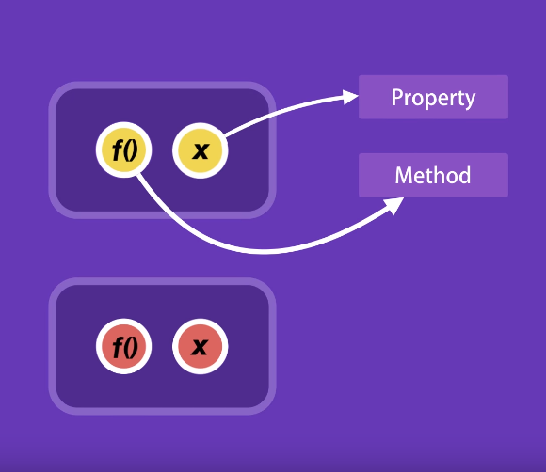
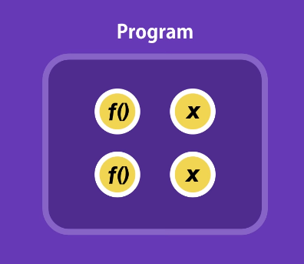
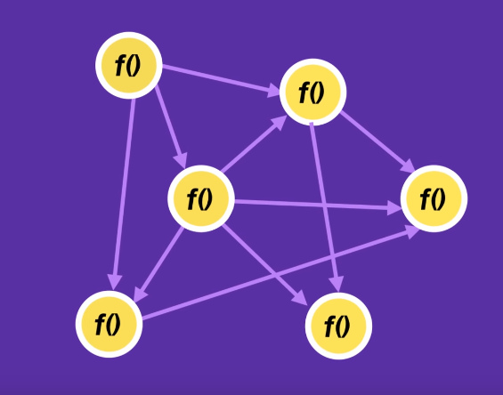
Objektinis programavimas su JavaScript (teorija)
JavaScript programavimo kalba
Funkcinis programavimas VS Objektinis programavimas
Objektinis programavimas
Funkcinis programavimas

Slide 4
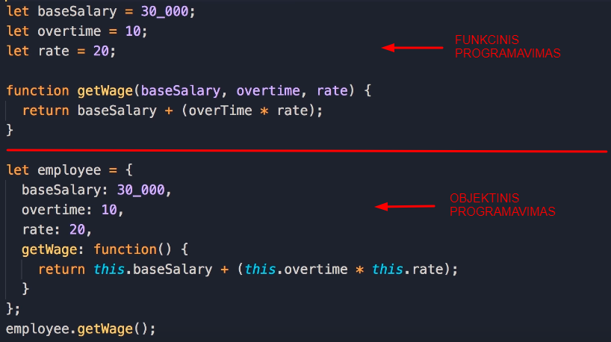
Objektinis programavimas su JavaScript (teorija)
JavaScript programavimo kalba
Funkcinis programavimas VS Objektinis programavimas

Slide 5
Objektinis programavimas su JavaScript (teorija)
JavaScript programavimo kalba
Keturi objektinio programavimo (OOP) principai:
Encapsulation (pačiau);
Abstraction (pačiau);
Inheritance (pačiau);
Polymorphism (pačiau).

Slide 6
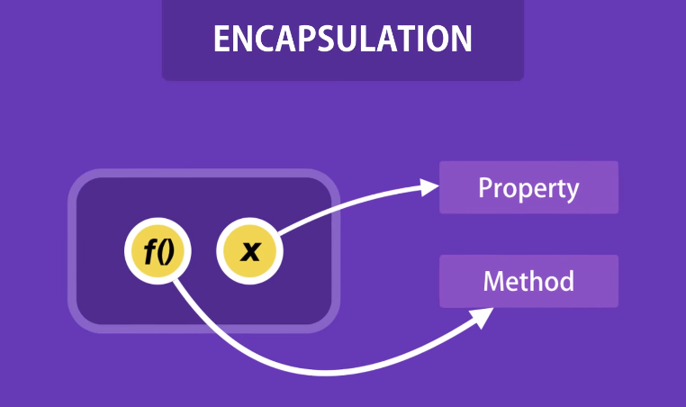
Objektinis programavimas su JavaScript (teorija)
JavaScript programavimo kalba
Encapsulation
Naudojant encapsulation, objekto metodai ir savybės yra uždaromi objekte, todėl jie nėra eksponuojami.

Slide 7
Objektinis programavimas su JavaScript (teorija)
JavaScript programavimo kalba
Encapsulation
(pradžioje pateiktas Objektinio programavimo pavyzdys yra Encapsulation)

Slide 8
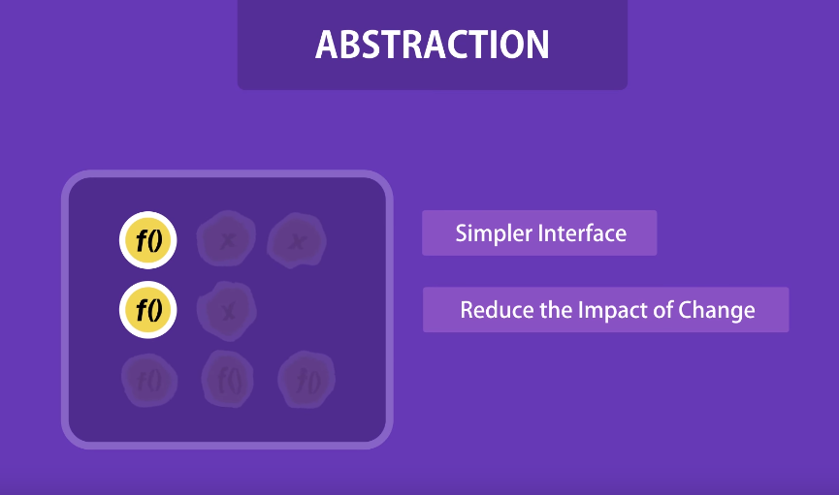
Objektinis programavimas su JavaScript (teorija)
JavaScript programavimo kalba
Abstraction
Naudojant abstraction slepiamos sudėtingos kodo dalys ir rodomos (viešai prieinamos) paprastos. Tai padeda kodui būti paprastesniam.

Slide 9
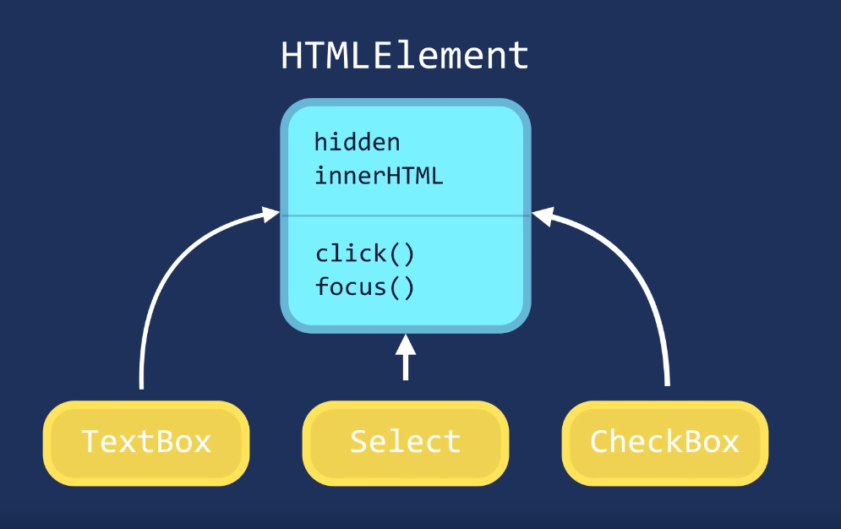
Objektinis programavimas su JavaScript (teorija)
JavaScript programavimo kalba
Inheritance
Inheritance leidžia “tėvų” klasės funkcionalumą perduoti “vaikų” klasei, sukuriant švarų ir daugkartinio naudojimo kodą, išvengiant pakartotinio perrašinėjimo.

Slide 10
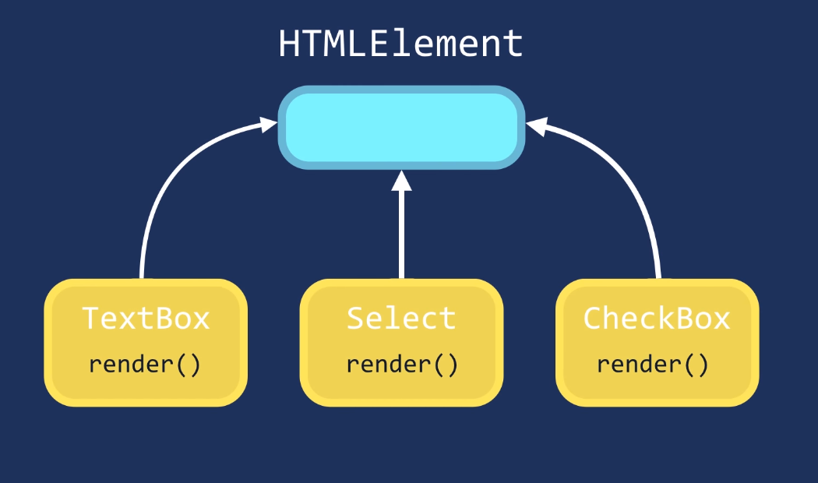
Objektinis programavimas su JavaScript (teorija)
JavaScript programavimo kalba
Polymorphism
Polymorphism (Poly = daug, morph = formų) yra kažkas, turintis kelias formas. Šiuo atveju polimorfizmas reiškia, kad tas pats metodas gali būti naudojamas skirtingiems objektams (pvz. manipuliuojant juo).

Slide 11
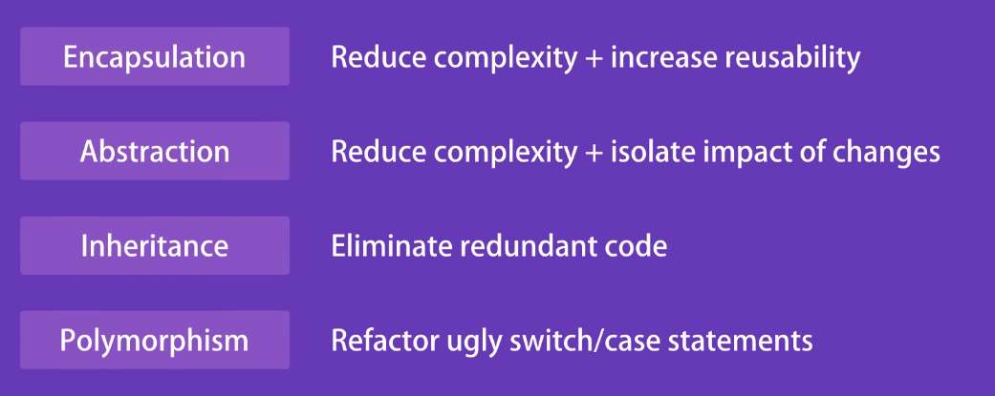
Objektinis programavimas su JavaScript (teorija)
JavaScript programavimo kalba
Objektinio programavimo (OOP) principų nauda

Slide 12
Naudinga informacija
JavaScript programavimo kalba
Encapsulation
https://medium.com/@viktor.kukurba/object-oriented-programming-in-javascript-4-encapsulation-4f9165cd26f9
Abstraction
https://medium.com/@viktor.kukurba/object-oriented-programming-in-javascript-1-abstraction-c47307c469d1
Inheritance
https://medium.com/@viktor.kukurba/object-oriented-programming-in-javascript-2-inheritance-447368f57a26
Polymorphism
https://medium.com/@viktor.kukurba/object-oriented-programming-in-javascript-3-polymorphism-fb564c9f1ce8

